Slide 1

Prvouka pro 2. tř.
Savci
III/2
16

Slide 2
Savci
Označení živočichů jako savců je proto, že patří do skupiny, jejichž mláďata sají mateřské mléko.
Většina savců rodí živá mláďata.
Všichni savci mají srst.
Všichni savci mají v těle teplou krev – jsou teplokrevní.

Slide 3
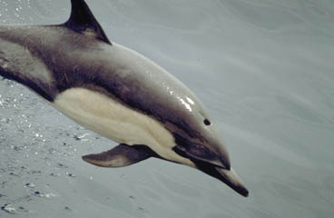
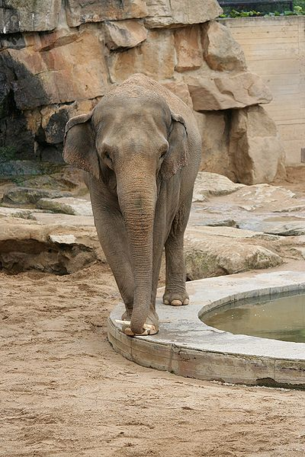
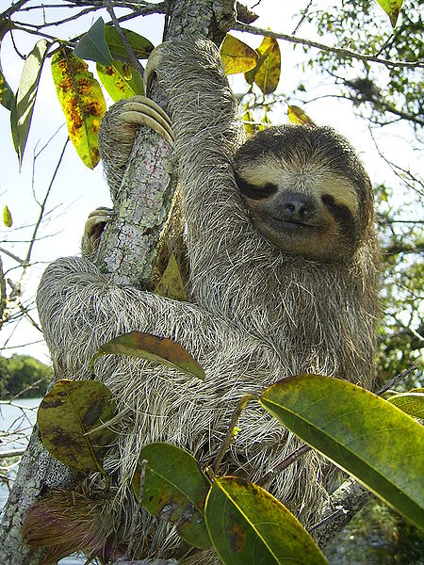
Savci
Mezi savce patří:
Člověk
Kůň
Slon
Delfín
Kosatka
Lenochod
Obr. 2
Obr. 1
Obr. 3

Slide 4
Zdroje
Autorem materiálu a všech jeho částí, není-li uvedeno jinak, je Mgr. Erik Hillebrand
obr. 1 Soubor:Asian Elephant Prague Zoo.jpg. In Wikipedia : the free encyclopedia[online]. St. Petersburg (Florida) : Wikipedia Foundation, [cit. 2011-03-11]. Dostupné z WWW: <http://cs.wikipedia.org/wiki/Soubor:Asian_Elephant_Prague_Zoo.jpg>.
Obr. 2 Soubor:Common dolphin.jpg. In Wikipedia : the free encyclopedia [online]. St. Petersburg (Florida) : Wikipedia Foundation, [cit. 2011-03-11]. Dostupné z WWW: <http://cs.wikipedia.org/wiki/Soubor:Common_dolphin.jpg>.
Obr. 3 Soubor:Bradypus.jpg. In Wikipedia : the free encyclopedia [online]. St. Petersburg (Florida) : Wikipedia Foundation, [cit. 2011-03-11]. Dostupné z WWW: <http://cs.wikipedia.org/wiki/Soubor:Bradypus.jpg>.

